Slide 1
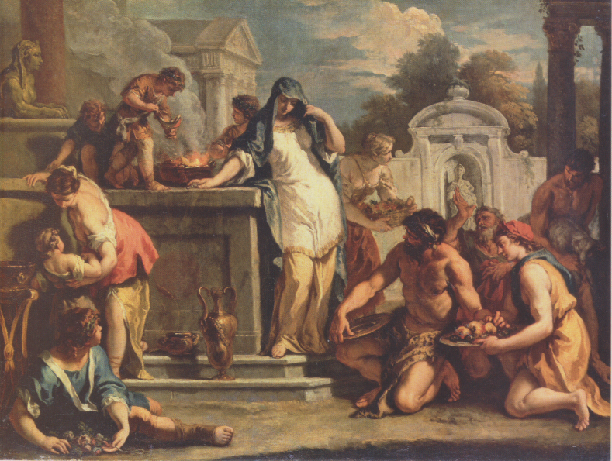
Seb. Ricci, Offerte a Vesta, 1722-23, olio su tela, Dresda Gemaldegalerie

Slide 2
Paolo III riconcilia Francesco I e Carlo V, 1688, Piacenza, Palazzo Farnese

Slide 3
Ercole in lotta col centauro Nesso, 1706 - 1707, Firenze, Palazzo Marucelli Fenzi

Slide 4
Commiato di Venere da Adone, 1707, Firenze, Palazzo Pitti

Slide 5
Selene ed Endimione, 1714, Londra, Chiswick House

Slide 6
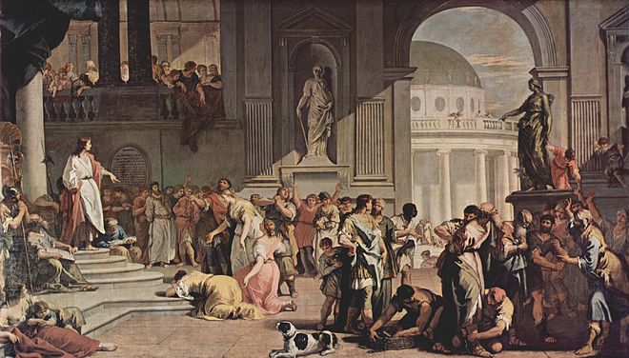
Susanna davanti a Daniele, 1726, Torino, Galleria Sabauda

Slide 7
San Gregorio Magno intercede presso la Madonna, 1700, olio su tela, 358 × 188, Padova, chiesa di Santa Giustina

Slide 8
Estasi di Santa Teresa, 1727, Chiesa di San Marco in San Girolamo, Vicenza

Slide 9
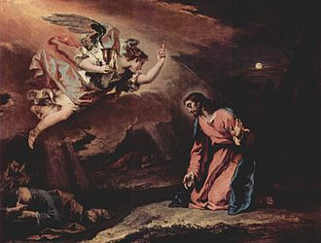
Cristo nel Monte degli Ulivi, ca 1730, Vienna, Kunsthistorisches Museum

Slide 10
Il ratto delle Sabine

Slide 11
Il salvataggio di Mosè bambino dalle acque

Slide 12
Betsabea a bagno

Slide 13
Lucio Giunio Bruto

Slide 14
Abramo e tre angeli

Slide 15
Archimede e Gerone di Siracusa

Slide 18
Famiglia di centauri

